Slide 1

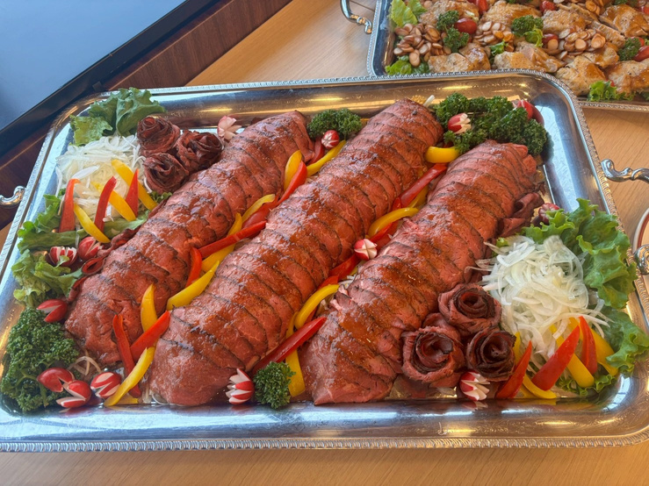

ご予約承ります
パーティー ご宴会
みんなで一緒に、心温まるひとときを。
美味しいお料理とお酒で乾杯しませんか？
パーティー・ご宴会、ご予約お待ちしております。
日程
時間
会費
会場
〇〇食堂
ご予約時にお聞かせ下さい
お問い合わせ先：〇〇〇〇〇

Slide 2

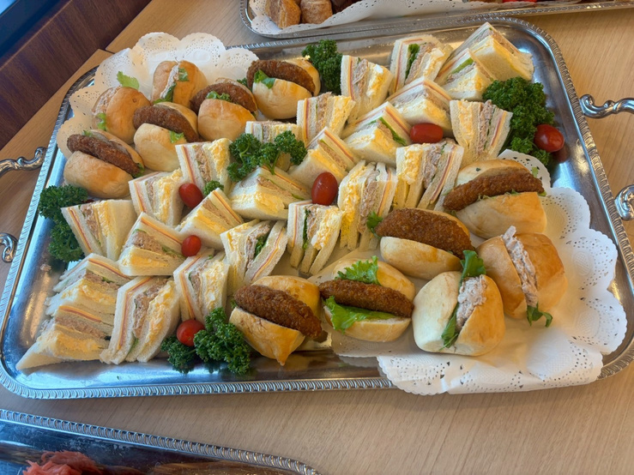


パーティー
ご予約承ります
パーティー・ご宴会等、ご予約承ります
美味しいお料理とお飲み物を食べて飲んで
みんなでワイワイ楽しみましょう！
お問い合わせ
〇〇〇〇〇〇

Slide 3
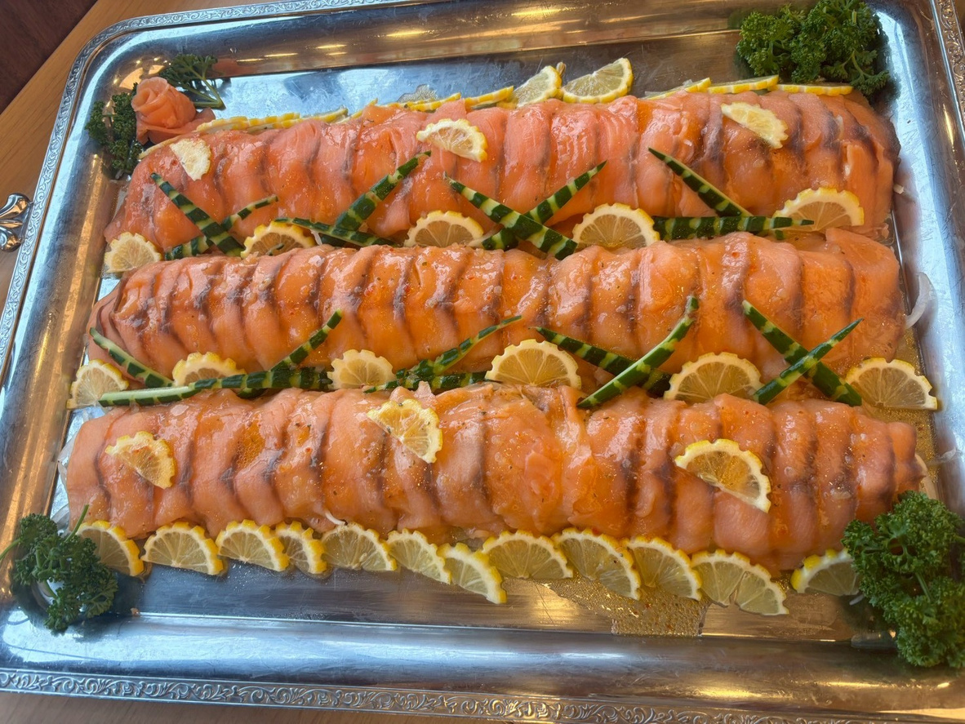
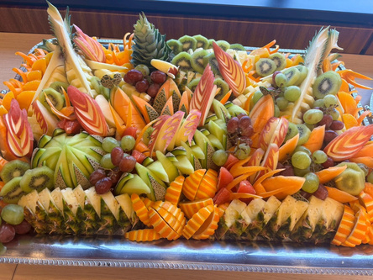

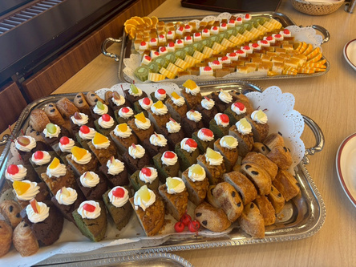
御宴会
承ります
フルーツ盛り
Menu
旬のフルーツを
ふんだんに盛り込んだ
一皿です
お品書き
ローストビーフ
サンドイッチ
唐揚げ
フライドポテト
サーモンマリネ
フルーツ盛り
スイーツ
スイーツ
甘くて可愛い
見た目も楽しい
デザートをどうぞ
お一人様 ￥5,000
会場｜〇〇〇〇〇
お問い合わせ｜〇〇〇〇〇〇〇

Slide 4



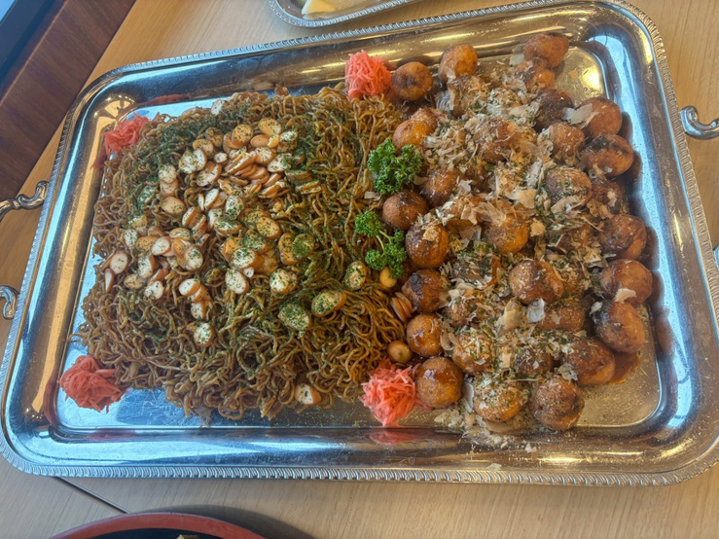
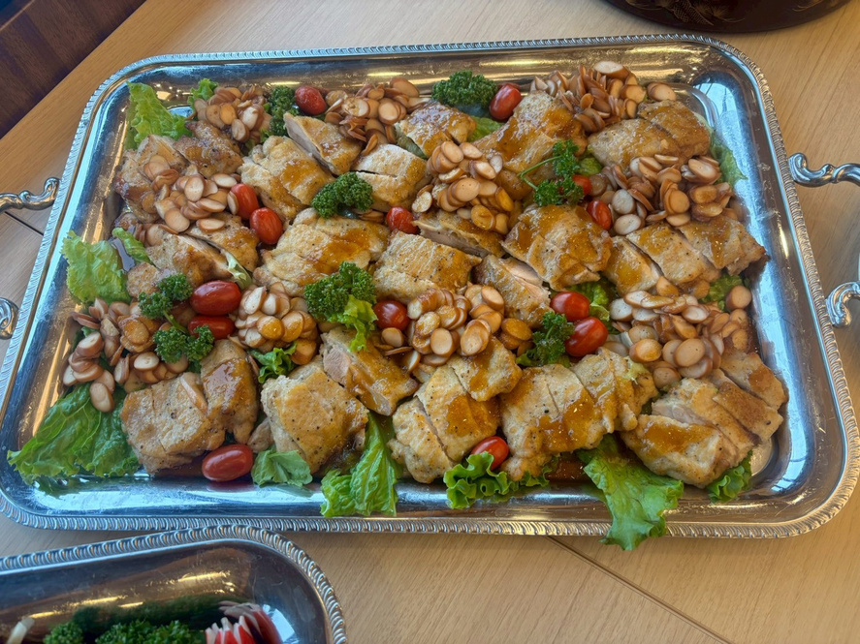

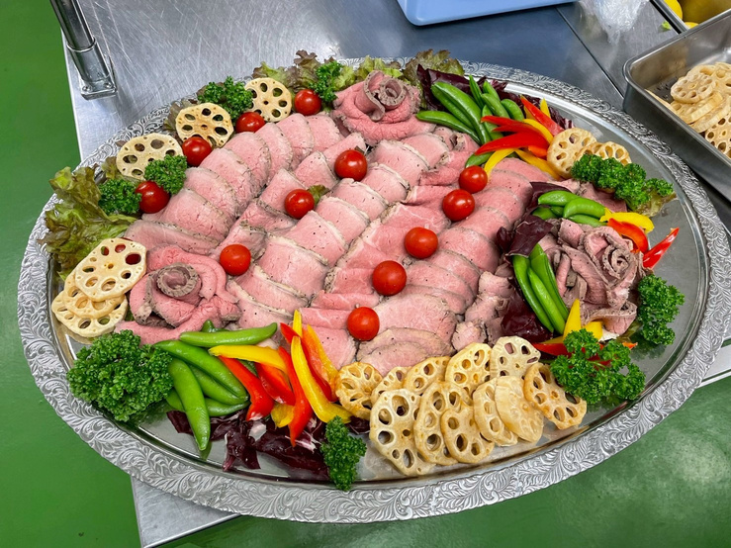

Party menu
お問い合わせ：〇〇〇〇〇

Slide 5

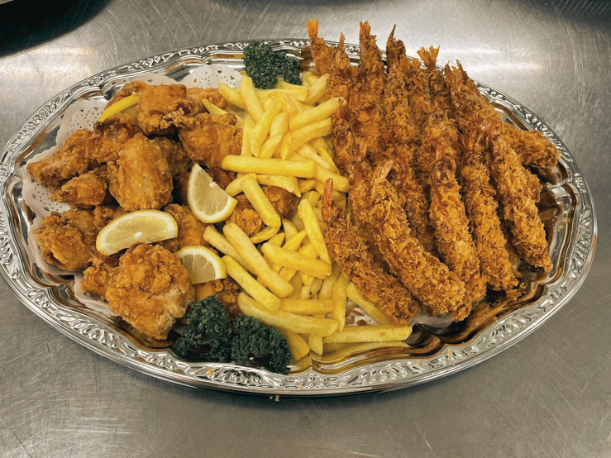

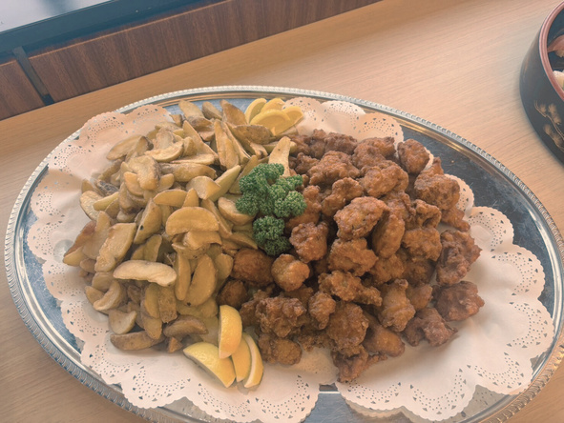


オードブル
注文承ります
お一人様 2000円～
お料理、ご予算など
ご相談ください
注）1週間前までにご予約ください
お問い合わせ先：〇〇〇〇〇〇

